Slide 1
分支限界
梁可欣
2025.3.28

Slide 2
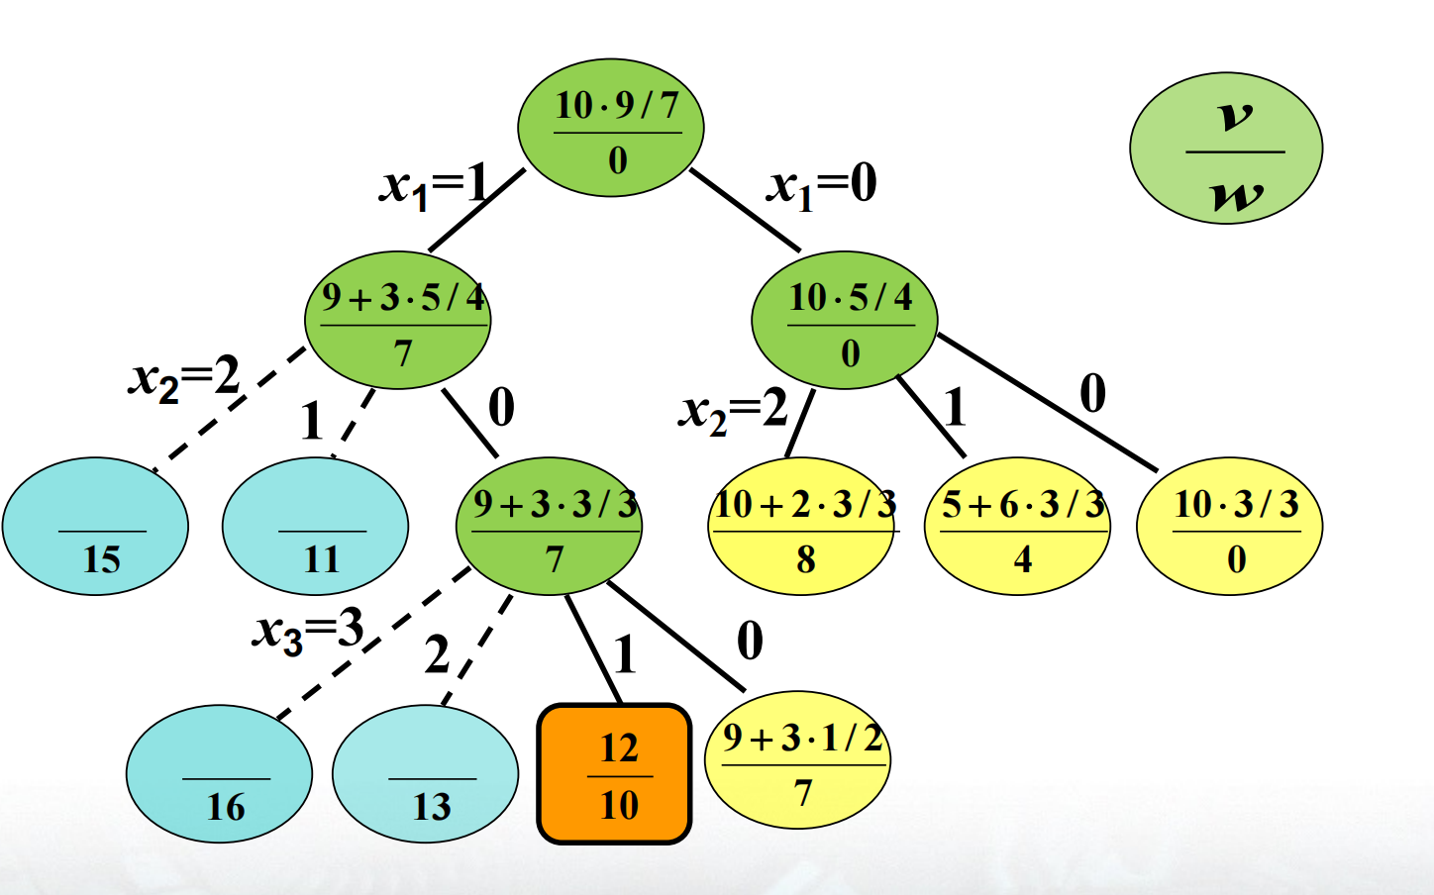
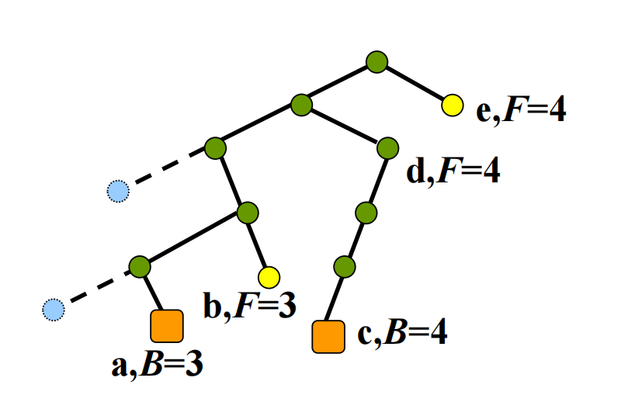
核心概念回顾
分支限界：回溯算法的变种，用于解决组合优化问题。
代价函数：函数值以该结点为根的搜索树中的所有可行解的目标函数值的上界（父结点的代价不小于子结点的代价）
界函数：函数值代表当时已经得到的可行解的目标函数的最大值
搜索中停止分支的依据：不满足约束条件或者其代价函数小于当时的界

Slide 3
核心概念回顾
回溯法以深度优先搜索为基础，通过递归遍历解空间树，旨在枚举所有满足约束条件的可行解（如八皇后问题、全排列问题），其剪枝仅依赖约束条件（如冲突检测），空间效率较高（仅需存储当前路径）。
而分支限界法则专注于寻找最优解（如0-1背包问题、货郎担问题），采用广度优先或最佳优先策略，通过优先队列扩展结点，并引入代价函数（如松弛法估算上界/下界）结合约束条件进行双重剪枝。例如，在0-1背包问题中，回溯法会遍历所有物品组合并剪除超重分支，而分支限界法则优先扩展价值密度高的结点，利用“当前价值+剩余物品最大可能价值”的上界函数快速排除非优分支，从而显著减少搜索空间。

Slide 4
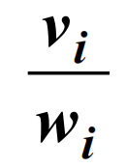
例题回顾
问题描述 | 解向量 | 约束条件 | 代价函数 | 搜索策略
背包问题 |  |  |  | 大者优先
最大团问题 | 0-1（是否选择） | 该顶点与当前团内每个顶点都有边相连 | 假设选择剩余所有节点 | 度数大优先 可动态调整
货郎问题 | 排列（固定起点） |  |  | 贪心策略
圆排列问题 | 1-n的排列 |  |  | 大小相间
连续邮资问题 | 面值 |  | —— | ——

Slide 5
货郎问题-基于边
解向量形式：对每条边，用二进制变量表示是否选中该边
约束条件
1.度数约束：每个顶点的度数必须为2（进入和离开各一条边）。
2.连通性约束：选中的边必须构成一个单一的环路，不能形成多个子环。

Slide 6
货郎问题-基于边
二、分支限界法的实现步骤
1.初始化与边排序
将所有边按长度升序排序，优先处理短边以快速找到可行解。
初始化全局最优解的上界（如贪心算法生成的初始路径长度）。
2.分支策略
结点定义：每个结点表示已选边的集合和已排除的边集合。
分支操作：选择当前结点最短的未处理边
3.约束检查
度数检查：统计每个顶点的已选边数，若超过2则剪枝。
连通性检查：若添加新边导致形成子环（非完整环路），则剪枝。
（tips：将以上约束隐含在搜索空间即可）
边不会被重复选择

Slide 7
货郎问题-基于边
代价函数设计
下界计算：已选边的总长度 L + 剩余未选边的最小生成树（MST）长度。（或者按老师所说，直接选取剩余最短的n-k条边）
Cost=L+MST(剩余边)
剪枝条件：若当前结点的代价函数值超过已知最优解，则剪枝。
与基于排列树的分支限界对比？

Slide 8
布线问题
布线问题：印刷电路板将布线区域划分为n×m个方格阵列。布线问题要求确定连接方格a的中点到方格b的中点的最短布线方案
要求：布线时电路只能沿直线或直角布线。
已布线方格做上封闭标记，其他线路布线不允许穿过封闭区域。（如右图所示）

Slide 9
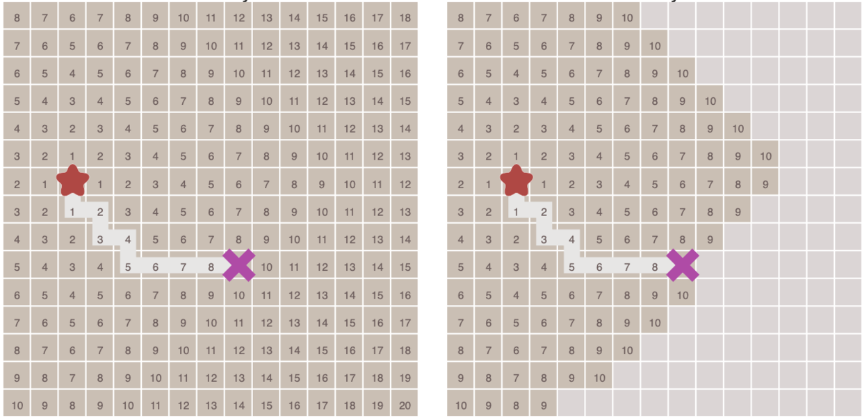
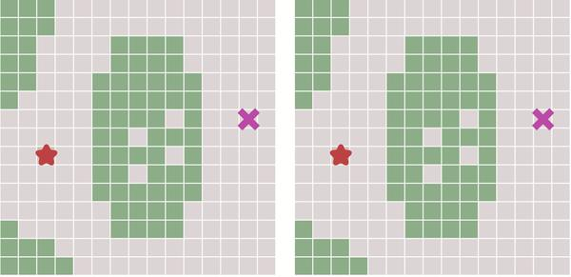
布线问题
广度优先搜索？
深度优先搜索？
Dijkstra算法？（如果移动代价不同）
最佳优先搜索？
A*算法

Slide 10
布线问题
约束检查：
新坐标是否越界？
新坐标是否为障碍物？
是否已访问过该坐标（避免环路）？
剪枝策略：
若子结点坐标已被访问且记录的路径成本更低，则丢弃当前分支。
若当前路径代价函数超过已知最优解的上界，则停止扩展。

Slide 11
代价函数
人工智能引论的噩梦（？）：可采纳性（Admissibility）& 单调性（Consistency）

Slide 12
代价函数
函数值以该结点为根的搜索树中的所有可行解的目标函数值的上界（极大化问题）——可采纳性（Admissibility）
父结点的代价不小于子结点的代价——单调性（Consistency）
接近实际剩余成本的、紧致的代价函数能显著减少搜索空间。
为什么课程PPT中几乎都是深度优先而非利用代价函数维护优先级队列？
猜测：代价函数与实际并不一定接近

Slide 13
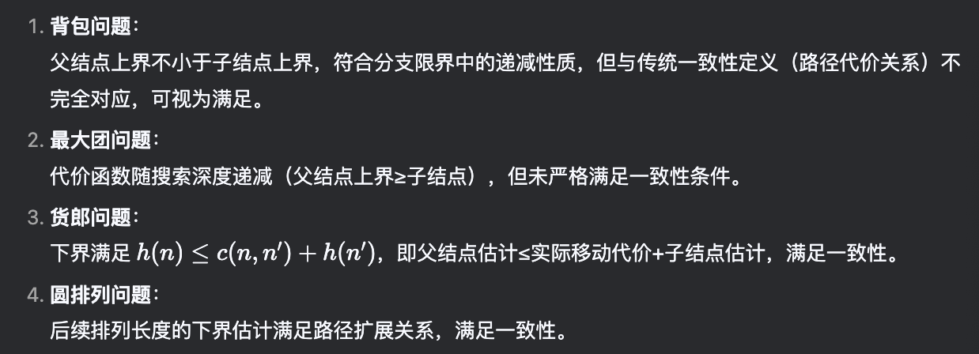
代价函数
可采纳性：所有例题的代价函数均满足。
单调性：货郎问题和圆排列问题满足一致性；背包问题、最大团问题满足分支限界中的上界递减特性，但与传统一致性定义不同。

Slide 14
界
当前界越优，剪枝越有效。
极大化问题：若当前上界（已知最优解值）越高，子节点的代价函数（上界估计）越容易低于当前界，触发剪枝。
极小化问题：若当前下界（已知最优解值）越低，子节点的代价函数（下界估计）越容易高于当前界，触发剪枝。
界需紧密：代价函数（上界/下界）的估计必须尽可能接近真实最优值，否则剪枝效果有限。
动态更新：在搜索过程中需实时更新当前界，以最大化剪枝潜力。

Slide 15
感谢观看
THANKS
2025.3.28

